Slide 1
Diego Fraga de Oliveira
Rafael Sana Montevechio
Prof. Orientador: Rodrigo Luís de Faria
TIPS
Pouso Alegre
2019

Slide 2
Introdução
Encontrar profissionais qualificados.
Melhor divulgação de serviço.
Fácil interação entre cliente e prestador de serviço.
Busca em um único lugar.
Como proporcionar tudo isso?

Slide 3
Objetivo Geral
Criar um aplicativo mobile.

Slide 4
Objetivos Específicos
Selecionar as ferramentas.
Criar o esboço do aplicativo.
Desenvolver o aplicativo com um banco de dados online.

Slide 5
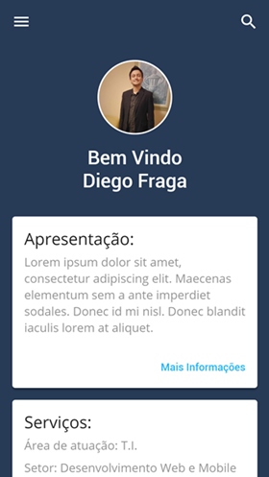
Justificativa
Relevância.
Resultados esperados.

Slide 6
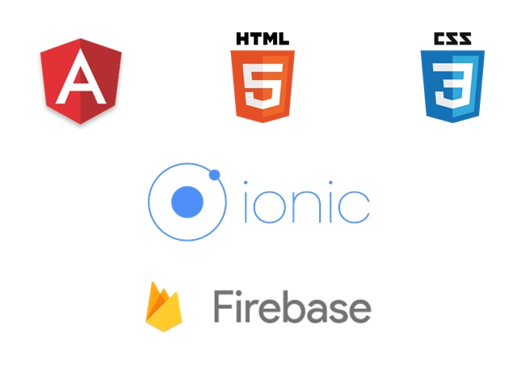
Quadro Teórico

Slide 7
Metodologia
Levantamento de requisitos.
Casos de uso.
Desenvolvimento.
Publicação do aplicativo.

Slide 8
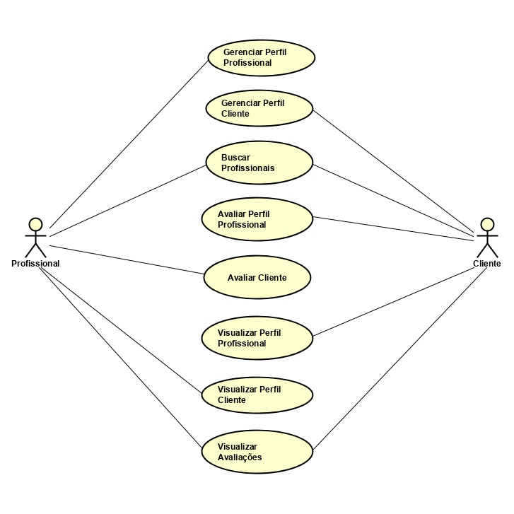
Metodologia

Slide 9
Cronograma
ATIVIDADES | Fev. | Mar. | Abr. | Mai. | Jun. | Jul. | Ago. | Set. | Out. | Nov.
Escolha do tema | x
Planejamento do projeto | x | x | x | x
Fundamentação teórica |  | x | x | x | x | x | x
Apresentação do projeto |  |  |  | x
Desenvolvimento do aplicativo |  |  |  | x | x | x | x | x | x
Redação do TCC |  |  |  |  | x | x | x | x | x
Apresentação do artigo |  |  |  |  |  |  |  |  |  | x

Slide 10
Referências Principais
ANGULAR. Angular - what is Angular. Disponível em: <https://angular.io/docs> Acesso em 17 mar. 2019.
FIREBASE. Firebase. Disponível em: <https://firebase.google.com/> Acesso em 12 abr. 2019.
IONIC FRAMEWORK. About ionic cross-platform mobile development technologies. Disponível em: <https://ionicframework.com/about> Acesso em 17 mar. 2019.
SILVA, Maurício S. Desenvolva aplicações web profissionais com uso dos poderosos recursos de estilização das CSS3. 2011. Disponível em: <https://books.google.com.br/books?id=EEOZAwAAQBAJ&printsec=frontcover&hl=pt-BR&source=gbs_ViewAPI&output=embed&redir_esc=y#%257B%257D> Acesso em 17 mar. 2019.
______. Fundamentos de HTML5 e CSS3. 2015. Disponível em: <https://books.google.com.br/books?id=2iPYCQAAQBAJ&printsec=frontcover&hl=pt-BR&source=gbs_ViewAPI&output=embed&redir_esc=y#%257B%257D> Acesso em 21 mar. 2019.
SMYTH, Neil. Firebase essentials. Disponível em: <https://www.ebookfrenzy.com/pdf_previews/FirebaseEssentialsAndroidPreview.pdf> 2017. Acesso em 17 mar. 2019.

Slide 11
Obrigado!

